Slide 1
01
高精度电压源的设计与性能测试
齐彬凯 | 清华大学工程物理系
Notes:
老师们同学们大家好，我的报告讲介绍我们设计的高精度电压源以及其性能测试。

Slide 2
目录
02
汇报内容
序号 | 汇报内容 | 页码
01 | 研究背景 | 03
02 | 高精度电压源总体设计 | 04
03 | DAC部分设计 | 05
04 | 电压参考源设计 | 06–07
05 | 输出六阶有源滤波器 | 08–11
06 | 测试与性能评估 | 12–15
07 | 总结与后续工作 | 16

Slide 3
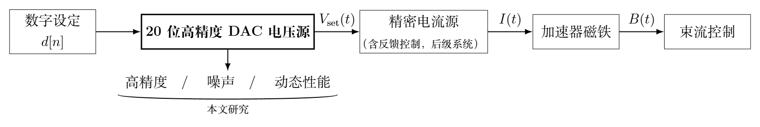
研究背景
03
精密电流源是加速器磁场控制的关键环节
加速器磁场控制链路及本文研究对象
现代粒子加速器利用弯转、聚焦和校正磁铁建立所需的束流轨道与光学参数，磁铁励磁电流的控制性能直接影响磁场质量和束流稳定性。在数字化磁铁控制系统中，高分辨率DAC位于数字控制域与精密电流源之间，将数字设定值转换为模拟电压给定信号 Vset​；后级精密电流源依据该设定值产生磁铁励磁电流 I(t)，进而建立所需磁场 B(t)。因此，DAC输出信号的质量决定了精密磁场控制链路中的基础性能。
先进加速器磁铁控制对模拟设定链路的性能需求主要体现在三个方面：高精度、低噪声和高动态性能。
高精度决定目标电流能否实现 ppm 量级的精密设定与控制，其中既包括足够细的数字分辨能力，也受到稳定性，线性度和重复性等因素影响；低噪声决定设定值附近是否存在扰动，是维持稳定磁场的重要基础；高动态性能则决定在循环励磁和快速校正等时变工作条件下，模拟设定信号能否保持良好的跟踪能力和波形质量。
因此，高精度、低噪声并兼具良好动态性能的精密DAC，是先进磁铁电流控制系统中重要的环节。
Notes:
这一页首先是研究背景。现代粒子加速器需要利用弯转磁铁、聚焦磁铁以及校正磁铁来控制束流轨道和光学参数，而磁场最终是由磁铁中的励磁电流建立的，因此精密电流控制是磁场控制中的关键环节。
我的研究对象不是完整的磁铁电流源，而是图中数字控制系统和后级精密电流源之间的这一部分，也就是20位高精度DAC电压设定源。它负责把数字设定量转换成模拟电压 Vset​，后级电流源再根据这个设定值产生磁铁电流。后面电流源这部分是我的同学设计的，他做了一个低噪声电流源，大家可以通过他的海报了解。
从高精度电压源的应用需求来看，我需要完成精密可控的电压输出，并且这个电压设定主要关注三个方面：高精度、低噪声和良好的动态性能。后面的设计和测试也主要围绕这三个指标展开。
（备问知识，不念：
弯转磁铁 Dipole 主要改变束流方向；四极磁铁 Quadrupole 类似光学中的聚焦透镜，用来控制横向聚焦；校正磁铁 Corrector 用于小范围修正束流轨道。
在磁铁未明显饱和的工作区间内，磁场 B 与励磁电流 I 可以近似看成单调甚至近似线性关系，因此控制电流就是控制磁场。但真实磁铁还会有磁滞、饱和和涡流等效应。
ppm 是 10−6 的相对量。例如10 V满量程的1 ppm就是10 μV。
“分辨率、准确度、稳定性”不是一回事：分辨率是能分多细；准确度是输出离目标有多远；稳定性是随时间、温度变化多少。）

Slide 4
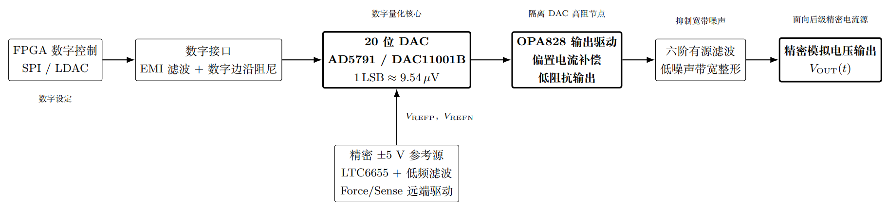
高精度电压源总体设计
04
面向 ppm 级精密设定、低噪声输出与动态信号应用
设计目标 | 设计思路
高精度 | 20 bit 提供ppm级量化分辨率，采用精密 ±5 V 参考与低漂移模拟链路，并关注长期稳定性
低噪声 | 低噪声参考、OPA828 驱动及后级低通滤波
高动态性能 | 选择低毛刺DAC，配合高速低失真输出驱动，并评价 SNR / THD / THD+N等性能
型号 | AD5791 | DAC11001B
内部结构 | 高6位分段 + 低14位 R-2R | 精密 R-2R + 增强去毛刺
静态性能 | 20 bit，1ppm分辨率 | 20 bit，1ppm分辨率
噪声密度 | 7.5 nV/√Hz | 7 nV/√Hz
毛刺 / 动态 | 1.4 nV·s，1 μs建立 | 1 nV·s，1 μs建立，低THD
Notes:
这一页是整个电压源的总体架构。数字设定首先由FPGA通过SPI协议送入DAC，之后进入20位DAC。DAC本身是无缓冲输出，所以后面通过OPA828进行低噪声驱动，再经过六阶低通滤波器，最终形成精密模拟电压输出。
参考源为关联的正负5 V，为DAC提供10 V参考跨度。
这里同时设计了两条DAC路线：一条采用AD5791，它更偏向成熟的高精度直流应用；另一条采用DAC11001B，在保持20位精度的同时，更强调低毛刺和低失真的动态输出。也就是一开始就希望同时验证精密直流和动态信号两种能力。
（备问知识，不念：
20 bit一共有 220=1,048,576 个码。在10 V跨度下，1 LSB约9.54 μV，也就是约0.954 ppm·FSR。
DAC的“1 μs建立时间”是输出改变以后进入规定误差带需要的时间，不等于可以无失真输出1 MHz信号。
Glitch impulse，单位nV·s，描述码字切换时短暂毛刺的面积。它越小，DAC在连续波形、斜坡以及快速更新时越干净。
噪声密度 nV/√Hz 和积分噪声 μV RMS不同：前者是每√Hz的噪声水平，后者是一定带宽内积分后的总噪声。）
LDAC:LDAC = Load DAC，本质上是“把已经写进去的数据正式加载到 DAC 输出寄存器”的控制信号。SPI传输数据和模拟输出更新可以不是同一个时刻。先通过SPI把20位数据送进去，然后在你指定的时刻触发LDAC，DAC输出才更新。
EMI滤波:
MI就是 Electromagnetic Interference，电磁干扰。
这里最容易有个误区：SPI时钟可能只有几MHz，于是觉得“数字信号频率又不高，为什么要滤波？”
真正决定高频干扰的不只是SPI时钟频率，而是数字边沿的上升/下降时间。
一个1 MHz方波，如果边沿只有几ns，其中仍包含几十MHz甚至几百MHz的高频谐波。数字线每次翻转都会产生瞬态电流：
I=CdtdV​ 边沿越快，dV/dt 越大，越容易通过PCB寄生电容、公共地阻抗、电源网络以及芯片内部耦合进入DAC的模拟部分，最终表现为杂散、噪声或周期性干扰。
所以你这里的NFA21 EMI滤波，本质上是：
让SPI需要的低频数字信息通过，但把没必要的高频边沿能量泄放掉。
33 Ω串联电阻的角色不完全一样。它更像是数字信号的源端阻尼/边沿整形电阻
它与走线特性阻抗和DAC输入电容共同作用，可以：
限制瞬态充放电电流；
减慢过快的边沿；
抑制走线反射、过冲和振铃；
降低数字开关产生的高频EMI。
六阶低通滤波器用处,为了在约10 kHz截止频率以后获得更陡的带外衰减

Slide 5
DAC部分设计
05
DAC核心原理图（省略去耦与电源引脚）
AD5791BRUZ
20位无缓冲电压输出DAC
VOUT
两种方案均采用“20位无缓冲DAC + 内部匹配电阻 + OPA828外部驱动”的架构；AD5791是成熟精密直流路线的代表，DAC11001B则进一步强化低毛刺与动态信号质量。
两DAC均无输出缓冲，输出阻抗较高，因此采用OPA828进行外部缓冲。
OPA828采用JFET输入，具有低偏置电流特性。可配合DAC内部匹配电阻，降低运放输入偏置电流引起的直流误差。同时其低漂移(0.2 μV/°C)和低噪声(4 nV/√Hz)可保持长期稳定性并避免输出缓冲成为噪声瓶颈
+
DriverOUT
至后级滤波器
VREFP +5 V
OPA828
FPGA / SPI
NFA21 EMI滤波 + 33 Ω
VREFN −5 V
−
INV
6位分段
+ 14位R-2R
RBUF=1
R1∥RFB=3.4 kΩ
10 pF 补偿
RFB
DAC11001BPFBT
20位精密电压输出DAC
OUT
+
DriverOUT
至后级滤波器
VREFP +5 V
100 pF
OPA828
FPGA / SPI
NFA21 EMI滤波 + 33 Ω
VREFN −5 V
−
RCM
增强去毛刺
R-2R DAC
双5 kΩ
精密匹配电阻
100 pF 补偿
ROFS
RFB
ROFS、RFB接输出时：
5 kΩ ∥ 5 kΩ = 2.5 kΩ
Notes:
这一页是两种DAC的核心输出结构。
上面是AD5791，下面是DAC11001B。两颗器件都采用无输出缓冲结构，我这里都使用OPA828作为外部输出驱动。
AD5791和DAC11001B都提供了内部精密匹配电阻，可以配合外部运放使用。这样做的目的，是让运放两个输入端看到接近的等效源阻抗，从而减小输入偏置电流引起的直流误差。
运放的选择上，OPA828采用JFET输入，输入偏置电流比较低，同时具有较低的噪声和漂移，因此比较适合这种高阻精密DAC节点。
（备问知识，不念：
无缓冲DAC的好处是不会把一个额外输出放大器的噪声、失调和非线性直接集成在芯片内部，但代价是输出阻抗较高、驱动能力弱，所以需要外部精密运放。
运放输入偏置电流会在输入端等效电阻上产生 V=IB​R 的压降。如果两个输入端阻抗接近，两个偏置电流引起的误差会部分抵消，这就是为什么内部匹配电阻有价值。
JFET输入运放通常具有很高的输入阻抗和较低的输入偏置电流，因此特别适合高源阻抗节点。
反馈电容不是单纯“滤波输出”，更重要的是改变高频闭环增益和相位，补偿寄生电容，提高相位裕度，避免振荡或高频峰化。）
两个小电容:AD5791方案里有一个约 10 pF反馈补偿电容；DAC11001B方案里有一个约 100 pF反馈补偿电容，另外OUT节点还有一个 100 pF对地电容.
反馈补偿电容的核心作用是：
控制高频闭环响应，补偿DAC输出节点、运放输入端和PCB寄生电容带来的附加极点，改善相位裕度，抑制高频峰化或振荡。
DAC11001B的另一个OUT对地100 pF则更像：
高频旁路/带宽整形电容。
输入偏置电流引起的直流误差？
任何真实运放的输入端都不是“绝对不取电流”,会有很小的叫输入偏置电流,经典技巧就是让：R+​≈R−​产生的两个压降就能一定程度互相抵消。降低偏置电流导致的offset.

Slide 6
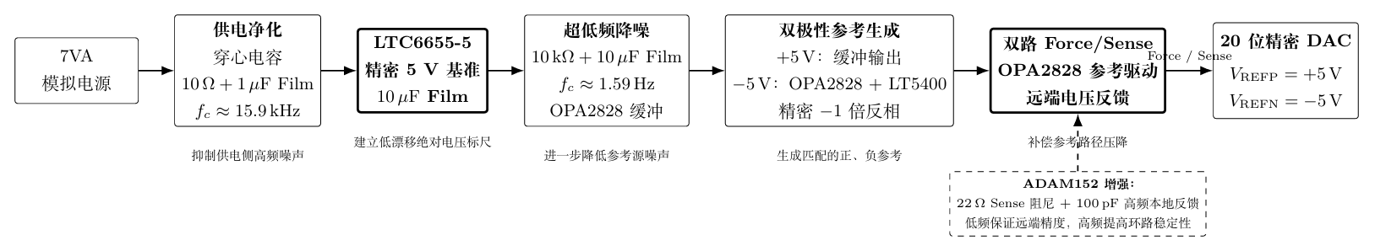
电压参考源设计
06
参考电压源是DAC精度与噪声性能的基础
设计目标：在 DAC 引脚处获得低噪声、低漂移且对负载变化不敏感的对称 ±5 V 参考。
VSPAN = VREFP − VREFN = 10 V
1 LSB = 10 V / 2^20 = 9.54 μV
AD5791 与 DAC11001B 均采用外部双极性参考。对 VREFP=+5 V、VREFN=−5 V，参考跨度 VSPAN=10 V，20 位最低有效位约为 9.54 μV。参考噪声与漂移会传递到模拟输出，整个参考链中只要出现数 μV的噪声、漂移或线路压降，就已经与一个 LSB 同量级。
Notes:
对于20位DAC来说，参考源实际上决定了整个模拟输出的电压标尺，是精度与噪声性能的基础。
这里使用正5 V和负5 V参考，总参考跨度是10 V。20位情况下，一个最低有效位只有9.54 μV。也就是说，只要参考链路中出现几微伏级的噪声、漂移或者PCB线路压降，就已经和一个LSB处在同一个数量级。
所以参考源设计的重点不仅是得到正负5 V，而是要保证在DAC实际参考引脚处获得低噪声、低漂移，并且不容易受到负载变化和线路压降影响的参考电压。
下面是参考源的设计思路。
首先模拟供电经过穿心电容和filmRC初次滤波，然后用LTC6655-5建立精密5 V基准。基准之后又设置了一个非常低截止频率的RC滤波器，把参考源带宽压到大约1.59Hz，主要目的是进一步降低参考噪声。
随后通过OPA2828缓冲，并配合LT5400精密电阻网络产生匹配的正负参考。最后采用Force/Sense方式把参考电压送到DAC附近，补偿PCB走线上的压降。
所以这一部分的核心思想，就是尽量保证基准源本身的低噪声和低漂移最终真正出现在DAC引脚上。
（备问知识，不念：
DAC输出本质上是参考电压经过数字比例缩放，所以参考源的误差会进入输出。参考源漂移会表现为增益误差随时间或温度变化。
对于双极性DAC，正负参考之间的“跨度”和两端的对称性都很重要。
1 LSB是量化步进，不代表系统实际能做到9.54 μV准确度。运放失调、参考误差、INL、温漂、热电势等都会叠加。）
穿心电容作用:导体从器件中“穿过去”，同时通过一个很低寄生电感的电容结构把高频噪声旁路到地。高频寄生电感更小,适合放在敏感参考源之前。想在精密参考源之前先把电源上的高频开关噪声等截掉
第一级Rcfilm作用
film器件的作用：薄膜优势主要在低温漂、低电压系数，稳定性、线性度，希望RC时间常数、参考节点以及长期漂移不容易受到电压、温度和机械效应影响。
LT5400作用：包括0.01%级匹配以及约0.2 ppm/°C的匹配温漂。实现精密比值匹配和极低的比值温漂。让正负参考的幅值尽可能匹配。
adam152的22欧的作用，高频提高环路稳定性的原因？
22 Ω Sense阻尼 + 100 pF本地高频反馈：低频保证远端精度，高频提高环路稳定性。
Force/Sense本身形成的是一个远端反馈环路：
OPA2828→Force线→DAC参考引脚→Sense线→OPA2828
好处是可以补偿PCB线路压降。
问题在于远端反馈环路比较长会产生额外pole和phase lag，容易振铃甚至振荡。22 Ω的作用可以理解为：
对Sense/高频反馈路径进行阻尼和隔离，降低寄生电容、走线等形成的高Q谐振。
高频下：电容逐渐形成更短的本地反馈通路：OPA输出→Cf​→OPA反馈端，不用再“绕一大圈”经过长Force/Sense路径。

Slide 7
电压参考源设计
07
参考源拓扑：净化、基准、降噪、双极性与远端驱动
参考源要求 | 设计方案 | 设计意义
干净供电 | 穿心电容 + 15.9 kHz Film RC | 隔离电源高频噪声与 EMI
精密绝对基准 | LTC6655-5 + 10 μF Film | 建立低漂移 5 V 电压标尺
超低噪声 | 10 kΩ/10 μF，fc = 1.59 Hz | 以低参考带宽换取更低噪声
低阻驱动 | OPA2828 高阻缓冲 | 隔离滤波节点与后级负载
±5 V 匹配 | OPA2828 + LT5400 | 获得低比值误差、低漂移双极性参考
远端精度 | 双路 Force/Sense | 补偿 PCB 与互连路径压降
环路稳定 | 22 Ω Sense + 100 pF 本地反馈 | ADAM152：低频准、高频稳
设计思路：从供电净化、绝对基准、超低频降噪、双极性生成到远端驱动逐级控制误差，使参考源的低噪声与高稳定特性尽可能完整地传递至 DAC 参考源引脚。
Notes:
这页是参考源设计的详细方案，总之，设计思路是：从供电隔离、精密基准、超低频降噪、匹配双极性生成到远端驱动逐级控制误差，使参考源的低噪声与高稳定特性完整地传递至 DAC 参考源引脚。

Slide 8
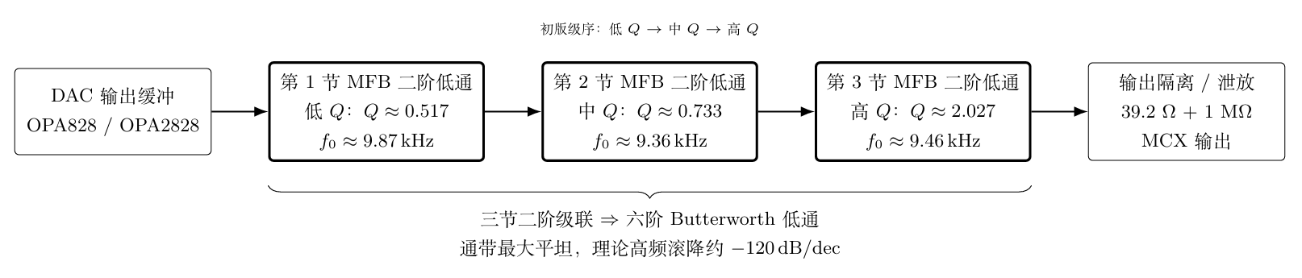
输出六阶有源滤波器
08
总体设计：三节 MFB 二阶低通级联，构成约 10 kHz 六阶 Butterworth 响应
设计目标 | 设计思路
低噪声输出 | 在 DAC 输出缓冲后进一步抑制宽带高频噪声
通带平坦 | 采用六阶 Butterworth 响应，减小通带幅度起伏
快速带外衰减 | 三节二阶级联形成六阶低通，理论滚降约 −120 dB/dec
保持输出幅值 | 各 MFB 单元直流增益约 −1，三级总直流增益约 −1
DAC 输出缓冲后采用三节反相 MFB 二阶低通级联，构成约 10 kHz 的六阶 Butterworth 输出滤波器。三级分别实现低 Q、中 Q 和高 Q 极点，计算得到 Q=0.517、0.733、2.027，与六阶 Butterworth 理论极点较为接近。该结构在保持低频输出幅值基本不变的同时，利用六阶低通实现通带最大平坦和较快的带外衰减，以降低 DAC 及模拟输出链路中的宽带高频噪声。初版采用“低 Q → 中 Q → 高 Q”的级联顺序，优先保证大信号条件下的动态裕量。
Notes:
DAC经过输出缓冲以后，后面设计了一个六阶有源低通滤波器，用来进一步抑制宽带高频噪声。
这里采用三级反相MFB二阶低通有源滤波级联，整体截止频率约10 kHz，并按照六阶Butterworth响应配置三个不同的Q值。
Butterworth的特点是通带最大平坦，同时六阶结构在高频可以提供比较快的带外衰减。初版三级顺序采用低Q、中Q、高Q，主要考虑的是先对截止附近信号进行一定衰减，再进入高Q级，从而降低高Q级内部峰化导致大信号饱和的风险，也就是优先保证动态裕量。
（备问知识，不念：
Butterworth滤波器的特点是幅频响应在通带内最大平坦，没有Chebyshev那种等波纹。
N阶低通在远离截止频率以后理论渐近斜率是 −20N dB/dec，因此六阶约为−120 dB/dec。
标准六阶Butterworth可以分解成三个二阶极点对，Q约为0.5176、0.7071和1.9319。
滤波器级联顺序在理想线性、无噪声情况下不会改变最终传递函数，但会改变各级内部信号幅度以及各级自身噪声如何被后级处理。）
通带最大平坦？为啥
在低频/零频附近，幅值响应尽可能平，且没有通带纹波。(ω/ωc​)12≈0，∣H∣2=1/ 1+(ω/ωc​)2
MFB全称Multiple Feedback，多重反馈结构

Slide 9
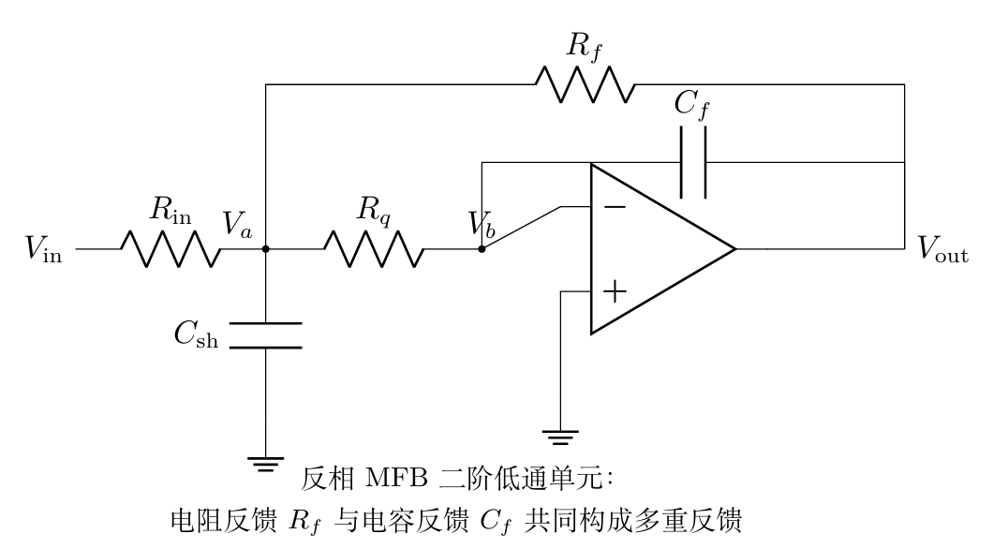
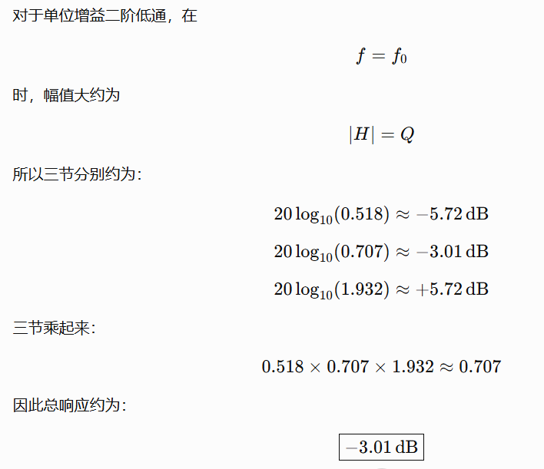
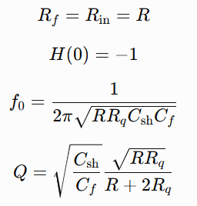
输出六阶有源滤波器
09
MFB 二阶低通单元及参数设计
单节 MFB 低通由一个运放、三只电阻和两只电容构成，是一种反相二阶有源滤波结构。
本设计中令输入电阻与输出反馈电阻相等，因此每级直流增益约为 −1。
其中 f0​ 决定该二阶极点所在频率，Q 决定截止附近的阻尼和峰化程度。通过配置三个不同 Q 的 MFB 二阶低通，可以级联实现约 10 kHz 的六阶 Butterworth 低通响应。
Notes:
这里具体看单节MFB滤波器。
MFB也就是多重反馈结构。一节由一个运放、三个电阻和两个电容构成，是反相二阶低通滤波器。
本设计每一级的直流增益是负1，三级串联后仍是-1。这里主要有两个参数：f0​ 决定二阶极点所在的频率，Q值决定截止附近的阻尼和峰化程度。
六阶Butterworth是三个不同Q值的二阶极点配合组成。其中高Q级在截止附近会出现一定增益峰化，三级组合以后，整体才形成Butterworth的最大平坦响应。
（备问知识，不念：
Q与阻尼比关系为 Q=1/(2ζ)。Q越高，阻尼越弱，截止附近越容易出现峰化和时域振铃。
对于单位直流增益的标准二阶低通，在 f=f0​ 时幅值正好约等于Q。因此三个标准Butterworth二阶节在各自 f0​ 处大约分别是−5.72 dB、−3.01 dB和+5.72 dB。三者相乘约为0.707，所以总响应仍然是−3.01 dB。
所以“高Q级在截止点增益大于1”完全正常。真正需要关注的是内部峰值是否让运放接近摆幅或电流限制。）
Q值决定截止附近的阻尼和峰化程度？详细解释？
低Q级提前衰减，高Q级进行峰化补偿，最终三级组合成平坦的六阶Butterworth。
经过低Q：
1×0.518=0.518 经过中Q：
0.518×0.707=0.366 所以高Q级真正收到的输入已经只有：0.366
高Q直接收到：1×1.932=1.932，内部节点几乎达到外部输入幅度的两倍。

Slide 10
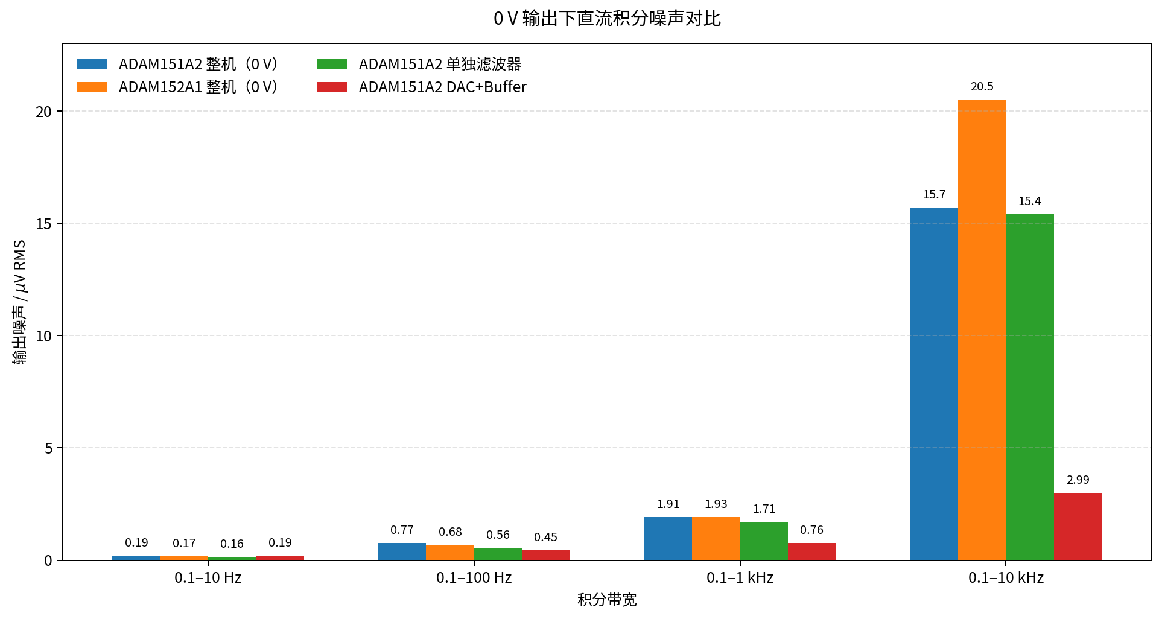
输出六阶有源滤波器
10
测试发现宽带噪声瓶颈
初版噪声原因分析
1、阻抗偏高： 13 kΩ / 8.2 kΩ 等电阻产生较大的热噪声，成为滤波器本底噪声的重要来源。
2、截止附近噪声增益峰化： MFB 噪声增益随频率变化，高 Q 极点使约 9.5 kHz 附近噪声被明显放大，噪声仿真发现9.5kHz附近有一明显突起。
3、高 Q 级位于末级： 末级自身噪声无法再被后级滤除。
4、实测佐证： 单独滤波器在 0.1–10 kHz 为 15.4 μV RMS，几乎等于整机 15.7 μV RMS，而 DAC+Buffer 仅 2.99 μV RMS。
分段噪声测试表明，两种电压源的整机宽带噪声与单独滤波器噪声几乎一致，而显著高于 DAC+Buffer 部分，因此可判定输出六阶有源滤波器是当前宽带噪声的主要贡献环节。
常规低Q值到高Q值的级联的频率响应设计本身正确，但噪声性能并非最优。
Notes:
滤波器初版完成以后，实际测试发现宽带噪声偏大，所以做了分段测试排查。
结果非常明显：整机在0.1到10 kHz内的噪声是15.7 μV RMS，而把六阶滤波器单独测试得到15.4 μV RMS，几乎和整机一样；反过来DAC加输出Buffer这一部分只有2.99 μV RMS。
所以可以判断，当时的主要宽带噪声瓶颈并不在DAC，而在后级六阶滤波器。
进一步分析主要有三个原因：第一是部分电阻阻值偏高，热噪声较大；第二是MFB高Q级在截止附近具有较高噪声增益；第三是高Q级放在最后一级，它自身产生的噪声没有后续低通再帮助衰减。
（备问知识，不念：
电阻热噪声电压密度为 4kTR​，所以电阻值越大，热噪声电压越高；积分到一定带宽以后还要再乘以有效噪声带宽的平方根。
运放的“噪声增益”不一定等于信号增益。运放输入电压噪声会按照噪声增益传递到输出，而MFB结构的噪声增益会随频率变化，高Q时截止附近尤其值得注意。
互不相关噪声不能直接相加电压，而是按功率相加：Vtotal​=V12​+V22​+⋯​。
从1 kHz到10 kHz如果只有平坦白噪声，带宽扩大10倍，RMS理论只增加约10​=3.16倍。实测增长远大于这个趋势时，通常说明截止附近存在额外噪声峰化。）
MFB 噪声增益随频率变化？

Slide 11
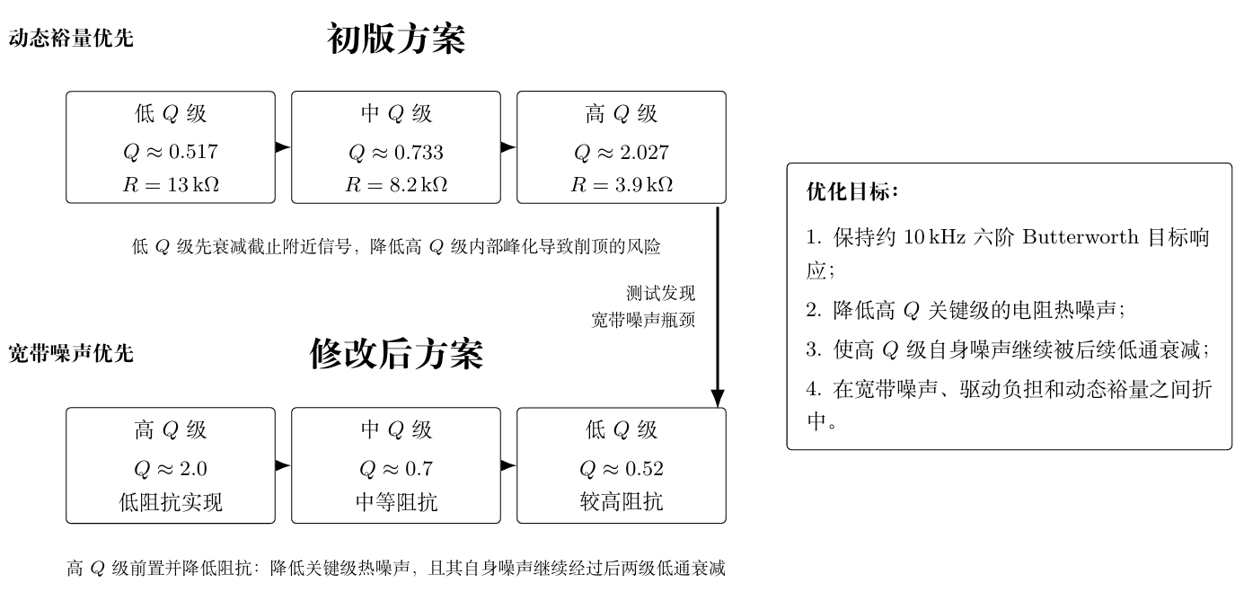
输出六阶有源滤波器
11
优化六阶滤波器设计
基于精密磁铁电流源对低噪声和高稳定性的优先需求，在保持约 10 kHz 六阶 Butterworth 目标响应的前提下，将高 Q 级前置并降低关键级阻抗，以部分内部动态裕量换取更低的宽带积分噪声。
Notes:
根据刚才的测试结果，对滤波器进行了优化。
优化并没有改变大约10 kHz六阶Butterworth这个总体目标，而是主要做了两件事：第一，把高Q级从最后一级移到最前面，这样高Q级自身产生的截止附近噪声还可以继续受到后面两级低通的衰减；第二，降低高Q关键级的电阻，从源头减小电阻热噪声。
当然这个修改也存在权衡。高Q级放在前面以后，它的内部峰化会直接作用在较大的输入信号上；同时降低电阻意味着运放需要提供更大的电流。所以这里是在满足所需动态响应的前提下，更优先优化宽带噪声。
（备问知识，不念：
为什么换级序以后总信号频响基本不变，但噪声会变？因为理想线性级联满足 H1​H2​H3​=H3​H2​H1​，所以外部信号总传递函数不变；但某一级自身产生的噪声只经过它后面的级，因此顺序会显著改变输出噪声。
降低电阻虽然能降低Johnson噪声，但不是越低越好。阻值下降以后，运放输出电流增大，电容充放电电流也增大，可能带来失真、稳定性和功耗问题。
所以这是典型的“噪声、动态裕量、驱动能力”三者之间的工程折中。）
为什么可以权衡？根据应用说明。
它的内部峰化会直接作用在较大的输入信号上这是啥意思？

Slide 12
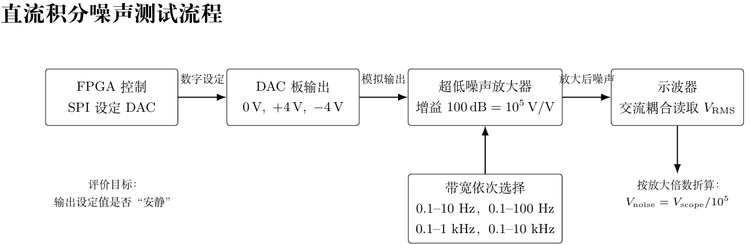
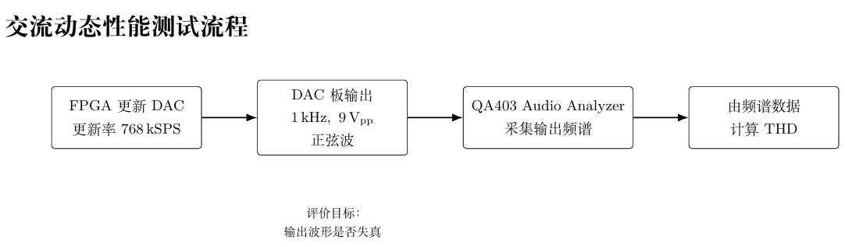
测试与性能评估
12
测试方法：直流噪声与动态频谱指标分开评价
由 FPGA 经 SPI 设定输出 0 V、+4 V 和 −4 V。White Bear Ultra Low Noise Amplifier 采用 100 dB（10⁵ ）增益，依次选择 10 Hz、100 Hz、1 kHz 和 10 kHz 四个带宽限制；
示波器交流耦合读取噪声VRMS，并按折算为模块端等效噪声。
FPGA 以 768 k刷新率更新 DAC，产生 1 kHz、9 Vpp 正弦波；
QA403 Audio Analyzer 记录频谱，并计算 THD 。
两类测量回答不同问题：直流测试评价设定后是否安静，交流测试评价动态下波形是否失真。
Notes:
下面进入性能测试。这里把直流噪声和交流动态性能分开评价。
直流噪声测试中，FPGA分别设定DAC输出0 V、正4 V和负4 V，也就是满量程的80%。噪声所以先通过噪声放大器放大100 dB，也就是十万倍，再由示波器读取RMS值。噪声放大器的测试带宽分别取到10 Hz、100 Hz、1 kHz和10 kHz。
交流测试则让FPGA以768 k刷新率更新DAC，产生1 kHz、9 Vpp正弦波，再用QA403分析频谱和THD。
简单说，直流测试反应“设定以后安不安静”，交流测试反应“变化的时候失不失真”。
（备问知识，不念：
电压增益的dB定义是 20log10​(Av​)，所以100 dB对应 10100/20=105 倍，而不是100倍。
交流耦合会隔离较大的DC分量，使示波器能够把纵轴放大到微伏级去观察小噪声。
“0.1–10 Hz噪声”是这个频段内积分得到的RMS噪声，不是10 Hz单频噪声。
THD是基波以外若干谐波RMS合成值与基波RMS之比，通常用dB表示。THD越负越好。
噪声测试特别容易受50 Hz工频、电磁干扰、接地环路、测试线缆以及仪器自身噪底影响，所以亚微伏测量一定要考虑测试系统本底。）

Slide 13
测试与性能评估
13
直流噪声：初版工作点对比
积分噪声 / μV RMS（ADAM151 = AD5791；ADAM152 = DAC11001B）
0.1–10 Hz、0.1–100 Hz、0.1–1 kHz
0.1–10 kHz（独立纵轴）
低频下，正负满量程80%输出下的噪声略高与中值(0V)输出下的，但仍处于亚微伏量级，有较好的低噪声性能。
但当积分带宽扩展至 1 kHz 和 10 kHz 后，不同输出电平下的噪声趋于一致，提示主要噪声来源可能位于后级滤波器。
Notes:
这一页比较初版在不同输出工作点下的噪声。
可以看到，低频范围内，正4 V和负4 V输出时的噪声比0 V略高一些，但是整体仍然仍处于亚微伏量级。
当积分带宽扩大到1 kHz甚至10 kHz以后，同一块板在0 V、正4 V和负4 V三个工作点下的结果几乎完全一致。
这提示主要噪声来源可能位于后级滤波器。
（备问知识，不念：
低频噪声随输出码值变化并不奇怪，因为参考噪声、DAC内部不同电阻支路、增益漂移等误差可能具有一定码相关性。
而如果宽带噪声在不同输出电平下几乎完全相同，更像是后级运放、电阻或滤波器产生的“与码值无关”的公共噪声。
但仅凭这一张图只能说“提示”后级可能是瓶颈，不能单靠它完全定性；真正的证据是下一页的分段测试。）

Slide 14
测试与性能评估
14
直流输出噪声：以DAC中值输出为例，分段测试定位滤波器，改版后宽带结果明显改善
前三个带宽
0.1–10 kHz（独立纵轴）
初版宽带噪声瓶颈主要位于后级六阶滤波器；优化后 0.1–10 kHz 积分噪声由 15.7 μV RMS 降至 6.09 μV RMS，下降约 61%，降噪效果显著。
Notes:
这一页把刚才的判断进一步验证。评估优化六阶滤波器后的噪声水平。
初版151整机在0.1到10 kHz带宽内是15.7 μV RMS，而六阶滤波器单独就是15.4 μV RMS，DAC加Buffer只有2.99 μV RMS，所以可以明确地把宽带噪声瓶颈定位到六阶滤波器。
按照前面介绍的方式修改以后，以ADAM151为例，整机10 kHz噪声降低下降约60%，说明这一轮滤波器优化是有效的。
同时可以看到0.1到10 Hz的噪声基本没有变化，所以这次优化改善的主要是宽带积分噪声，而不是低频漂移或者直流准确度。
（备问知识，不念：
15.7降到6.09的百分比下降为约61%。
0.1–10 Hz从约0.19 μV变到约0.20 μV，基本可以认为没有实质改善，因此不能说“滤波器改版提高了DC精度”。
它真正改善的是100 Hz到10 kHz范围内的宽带噪声，尤其是原先截止频率附近的贡献。
如果老师问为什么改完后6.09仍高于DAC+Buffer的2.99：因为滤波器自身仍然存在运放噪声、电阻热噪声和噪声增益，而且整体噪声是多个环节的功率合成，不可能简单等于2.99。）

Slide 15
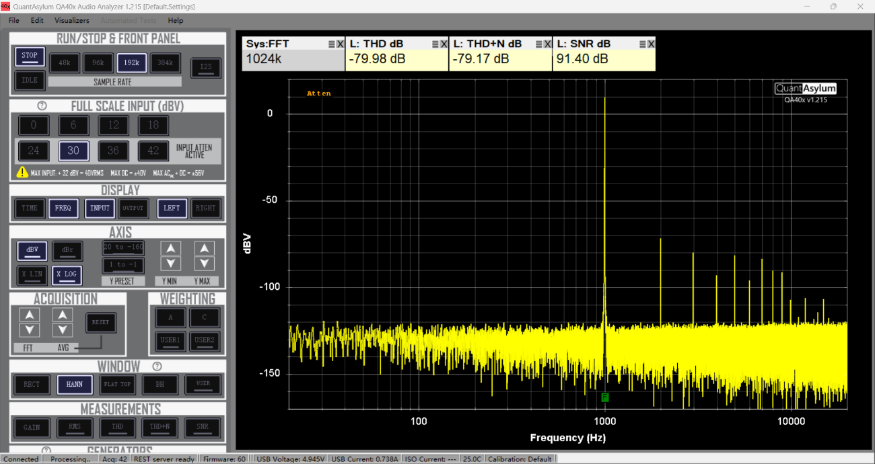
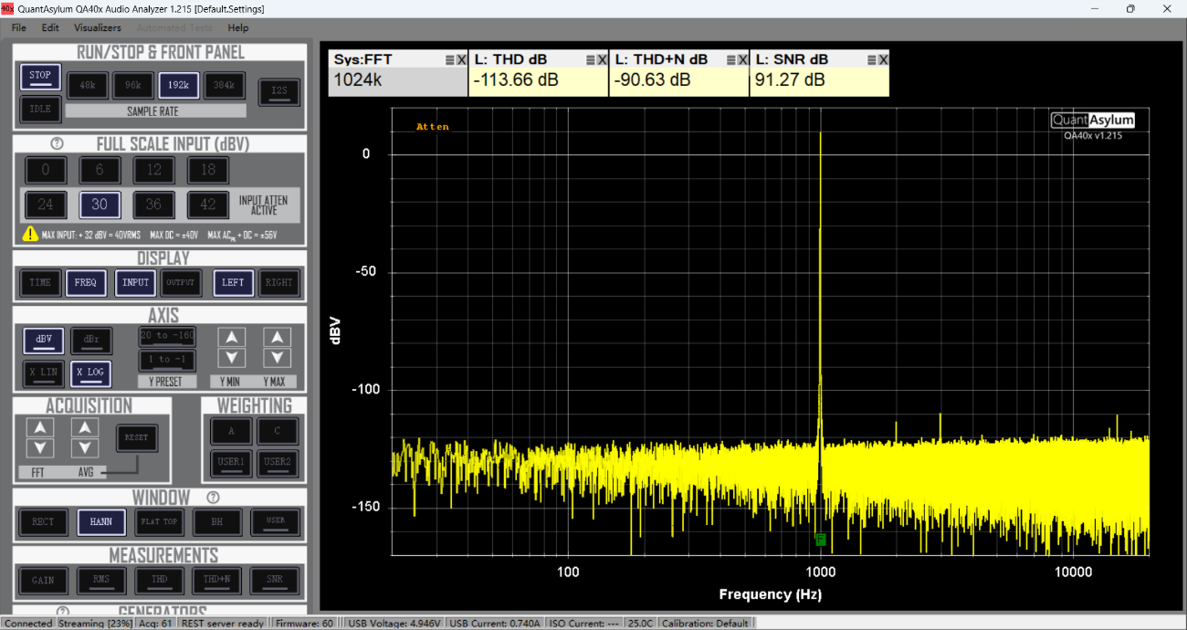
测试与性能评估
15
交流动态性能
左图为ADAM151（AD9751），右图为ADAM152（DAC11001B），频谱图中可看出二者THD分别为-79.98dB和-113.66dB，DAC11001B明显谐波成分更少，动态失真性能明显更优。该结果与器件定位一致：DAC11001B 官方强调低毛刺和超低 THD，典型 THD 可达 −115 dB（1kHz 输出、768 kHz 更新）。
Notes:
这一页比较两种DAC路线的交流动态性能。在相同的1 kHz、9 Vpp和768 kSPS更新条件下，ADAM151，也就是AD5791路线，实测THD为负79.98 dB；ADAM152，也就是DAC11001B，达到负113.66 dB。
从频谱也能直观看到，DAC11001B的谐波分量明显更低，它的动态性能明显更好。
这个结果与两个器件本身的定位也是一致的：DAC11001B在设计上专门强化了低毛刺和低失真波形输出。TI其给出的代表性THD指标为−115 dB。
（备问知识，不念：
−79.98 dB THD对应谐波RMS约为基波的0.010%；−113.66 dB约为0.000207%，两者谐波幅度比大约相差48倍。
THD很低并不等于噪声也很低，因为THD只看谐波失真，随机噪声通常体现在THD+N或SNR中。
更新率768 kSPS输出1 kHz正弦，相当于理论上每周期大约有768次DAC更新，因此数字波形本身的时间离散已经非常细。
AD5791官方定位更强调DC线性、稳定度和1 ppm级精密输出；DAC11001B则明确面向低噪声、快速控制环和波形生成，并加入增强去毛刺电路。ADI公开资料也把AD5791定位为20位、1 ppm级无缓冲精密DAC。
如果老师问“为什么AD5791只有−80 dB，是不是设计失败”：不要说失败。可以回答：它已经实现正常的动态输出，但距离器件在特定官方测试条件下的最佳表征水平还有优化空间，外围输出链路、更新方式、滤波器以及测试幅度都会影响THD。）

Slide 16
总结与后续工作
16
性能总结：低噪声精密设定源与动态输出能力兼具
SRS DC205 是典型商业精密直流源，其低频下0.1–10 Hz 典型噪声为 1.5 μV RMS，宽带噪声为12uV；本设计直流噪声已达到近似水平，并且DAC11001B作为DAC芯片还额外具备优秀的动态性能。
与典型加速器磁铁电源需求对比，LHC 主磁铁电流控制要求达到数 ppm 量级的精度；其控制系统给出的目标包括短期稳定度优于 3 ppm，部分主要磁铁回路甚至面向约 1 ppm 的控制水平。本设计的DAC理论分辨率约为 0.954 ppm·FSR，而 0.1–10 Hz 实测噪声仅约 0.03 ppm·FSR，说明电压设定链路具有作为 ppm 级精密电流控制前端的潜力。
对于校正磁铁及需要磁场快速变化的场景，动态带宽同样重要。例如 TPS 校正磁铁电源已有约 8.5–11.2 kHz 的闭环带宽设计，同时保持约 10 ppm 的长期电流稳定性，体现了精密稳定与动态响应并重的需求。本设计能够以 768 kSPS 更新 DAC 并产生 1 kHz、9 Vpp 正弦设定信号，其中 DAC11001B 路线实测 THD 达 −113.66 dB，表现出良好的低失真动态输出能力。
本设计已实现ppm级精密设定、亚微伏级超低频噪声和百 dB 级低失真动态输出，在低噪声与动态性能方面已表现出较好的工程水平。后续进一步完成 INL/DNL、温度漂移、长期稳定性以及与精密电流源的系统联调后，有望很好地胜任加速器中的精密磁场设定与控制任务。
与SRS DC205 Precision DC Source对比
指标 | SRS DC205 ±10 V档 | 本设计 ADAM151/152
分辨率 | 10 μV | 9.54 μV/LSB
0.1–10 Hz噪声 | 1.5 μV RMS | 小于0.4 μV RMS
宽带噪声 | 12 μV RMS，10 Hz–100 kHz | 六阶滤波器改版后约6.09 μV RMS，0.1–10 kHz
动态输出 | 慢速扫描为主 | 1 kHz、9 Vpp 正弦，768k刷新率输出
THD | 未作为主要指标 | ADAM152：−113.66 dB
长期稳定性 | 24 h稳定度、温漂、1年准确度完整给出 | 后续重点验证
DC205 厂商典型值：±1/±10/±100 V量程分别为0.5/1.5/12 μV RMS（0.1–10 Hz）；模块为0 V单次板级实测。
Notes:
最后对整体性能做一个总结。
首先和商业精密电压源SRS DC205做一个参考。DC205在正负10 V档的设定分辨率是10 μV，0.1到10 Hz典型噪声是1.5 μV RMS。本设计10 V跨度下一个LSB是9.54 μV，而实测低频噪声小于0.4 μV，所以从超低频噪声来看，目前的板级样机已经表现出了比较好的水平。当然DC205是完整的商业仪器，还具有24小时稳定度、温漂和长期准确度等完整规格我尚未测试，还需后续测量，此外本设计的DAC11001B作为主芯片还额外具备优秀的动态性能。
再从加速器应用来看，像LHC这类大型加速器的，主要磁铁电流控制是ppm量级的问题，相关控制系统曾提出稳定度小于3 ppm的目标，部分磁铁回路需要约1 ppm级的控制能力。 本设计20位、10 V跨度对应理论量化步进约0.954 ppm·FSR，而0.1到10 Hz噪声约为0.02 ppm·FSR。这里的0.02 ppm只是噪声，不是系统级的准确度，但它说明设定链路本身具有进一步服务于ppm级精密电流控制的潜力。
另一方面，加速器中并不全是恒定磁场。例如校正磁铁需要跟踪时变设定。TPS的校正磁铁电源原型就同时追求较高动态带宽和长期稳定性，其公开结果达到约11.2 kHz频率响应带宽以及约10 ppm长期电流稳定性。 我们目前也已经验证了1 kHz、9 Vpp动态输出，并在DAC11001B路线实现负113.66 dB THD。
所以可以认为，这套设计已经具备了精密设定、亚微伏级低频噪声以及较好的动态输出能力。下一步目标是把INL/DNL、温度漂移、24小时及长期稳定性测试补充完整，并和后级精密电流源进行系统联调，最终实现胜任加速器中的精密磁场控制的目标。
（备问知识，不念：
DC205和你的板卡不是完全同类测试对象。DC205是完整商业仪器，包含参考源、DAC、放大、电源、校准、保护、输出能力和长期规格，所以只能对某一指标进行“同量级参考”，不能说整体超过。
DC205的宽带噪声12 μV RMS对应10 Hz–100 kHz，而你的6.09 μV对应0.1–10 kHz，带宽不同，这两个值不能直接比较大小。
LHC文献明确指出主要磁铁回路需要few-ppm级电流控制，其中24个主要回路的短期稳定目标小于3 ppm、重复性小于10 ppm；另有部分回路约1 ppm级。
TPS校正磁铁为什么需要高动态？因为校正磁铁通常参与束流轨道反馈，需要根据BPM测出的束流位置误差快速改变磁场。2024年的TPS校正磁铁电源原型报告了约11.2 kHz的−3 dB频率响应带宽、75 μs阶跃上升时间以及约10 ppm长期电流稳定性。
但“电源11.2 kHz带宽”和你的“DAC能输出1 kHz低失真正弦”不是同一个指标。前者是完整电流闭环+负载的频率响应，你现在测的是上游电压设定链路的波形质量。因此正确说法是“为后续动态磁场控制提供良好设定源基础”，不能说“已经达到TPS校正磁铁电源的11 kHz性能”。
完整的磁场精度链路还包括：DAC设定误差 → 电流环控制误差 → DCCT/电流传感器精度 → 功率级纹波 → 磁铁非线性、磁滞和温漂。所以即使DAC噪声只有0.02 ppm·FSR，也不能直接等价成磁场控制精度0.02 ppm。
INL是积分非线性，表示实际DAC传输曲线相对于理想直线的最大偏差；DNL是相邻码步长相对于理想1 LSB的误差。DNL过差甚至会造成非单调。对于精密磁场设定，INL、长期漂移和温漂往往比单纯20 bit分辨率更关键。）

Slide 17
17
谢谢大家

